Slide 1





«Актуальные вопросы и новые требования
законодательства в сфере охраны труда»
Дубовой Максим Викторович
Заведующий отделом охраны труда и
государственной экспертизы условий труда
Министерства труда и социальной защиты Республики Крым

Slide 2

Новая редакция
Раздела ОХРАНА ТРУДА
Трудовой кодекс РФ
Федеральный закон от 02 июля 2021 года № 311-ФЗ
вступил в силу 01 марта 2022 года
2

Slide 3





Статья 214. Обязанности работодателя в области охраны труда
создать и обеспечить функционирование
системы управления охраной труда
соответствие каждого рабочего места государственным нормативным требованиям охраны труда
систематическое выявление опасностей и профессиональных рисков, их регулярный анализ и оценку,
проведение специальной оценки условий труда
обучение по охране труда, приобретение и выдача средств индивидуальной защиты,
проведение предварительных и периодических медицинских осмотров,
учет несчастных случаев и микротравм
разработка мер, направленных на обеспечение безопасных условий и охраны труда, оценку уровня профессиональных рисков перед вводом в эксплуатацию производственных объектов, вновь организованных рабочих мест
ведение реестра (перечня) нормативных правовых актов (в том числе с использованием электронных вычислительных машин и баз данных), содержащих требования охраны труда, в соответствии со спецификой своей деятельности, а также доступ работников к актуальным редакциям таких нормативных правовых актов
3

Slide 4
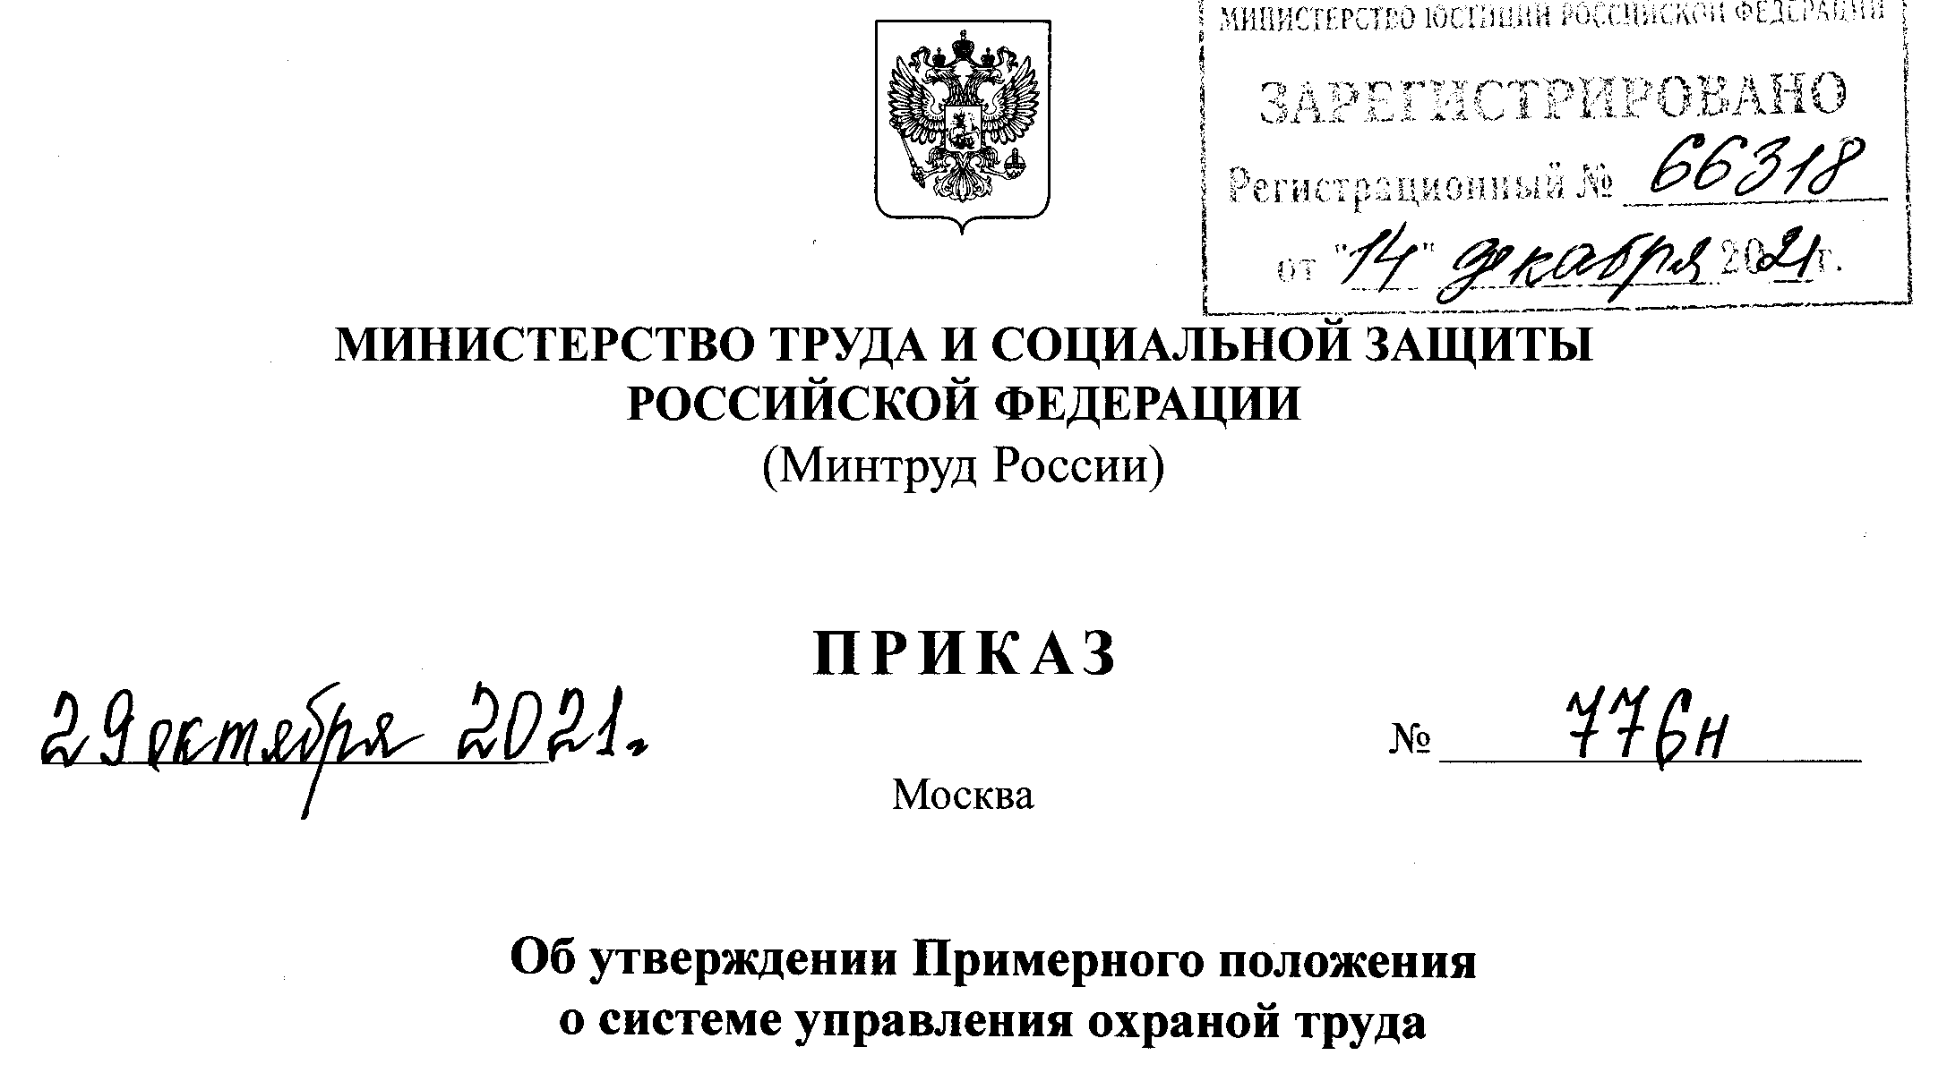
Как правильно организовать систему управления охраной труда ?
4

Slide 5
Глава 36. Управление охраной труда у работодателя
Статья 217. Система управления охраной труда у работодателя
Статья 214. Специальная оценка условий труда
Статья 218. Профессиональные риски
Статья 221. Обеспечение работников средствами индивидуальной защиты
Статья 222. Обеспечение работников молоком, другими равноценными пищевыми продуктами, лечебно-профилактическим питанием
Статья 219. Обучение
по охране труда
Статья 223. Специалист/ служба охраны труда у работодателя
Статья 220. Медицинские осмотры
некоторых категорий работников
Статья 224. Комитет (комиссия) по охране труда
5

Slide 6
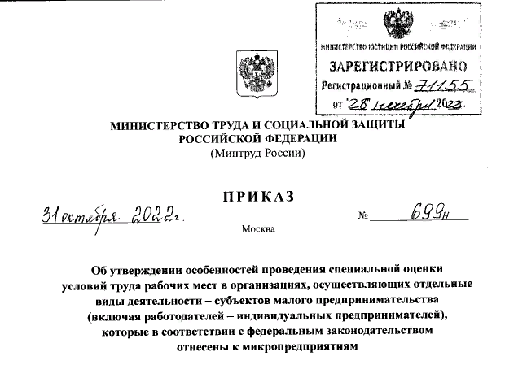
Вступил в силу
с 1 марта 2023 года
6

Slide 7
Положения настоящих Особенностей применяются при проведении специальной оценки условий труда на рабочих местах микропредприятий (численность до 15 человек и годовая выручка до 120 млн. руб.) по следующим видам деятельности (ОКВЭД):
а) разработка компьютерного программного обеспечения;
б) деятельность в области информационных технологий;
в) деятельность финансовая и страховая;
г) деятельность по операциям с недвижимым имуществом;
д) деятельность в области права и бухгалтерского учета;
е) деятельность головных офисов, консультирование по вопросам управления;
ж) деятельность в области архитектуры и инженерно-технического проектирования, технических испытаний, исследований и анализа;
з) деятельность рекламная и исследование конъюнктуры рынка;
и) деятельность административная и сопутствующие дополнительные услуги;
к) образование;
л) деятельность библиотек, архивов, музеев и прочих объектов культуры;
м) деятельность общественных организаций.
7

Slide 8
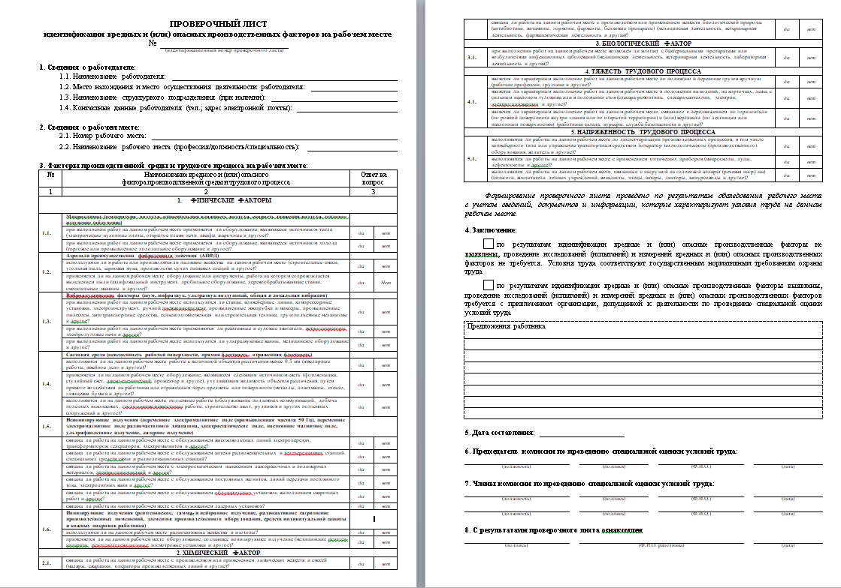
8

Slide 9
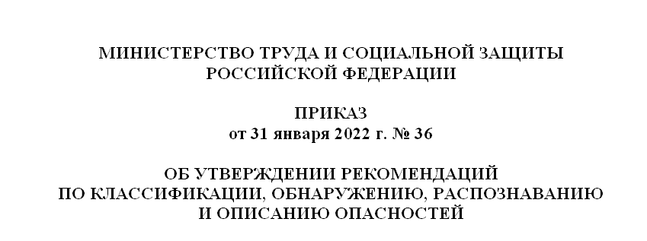

9

Slide 10
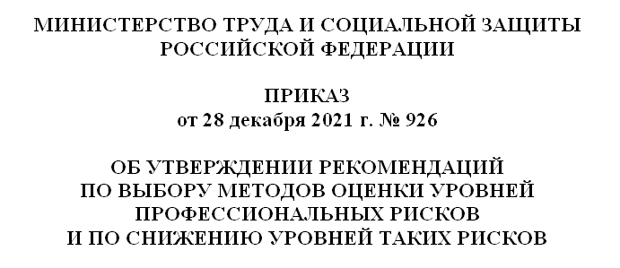

10

Slide 11
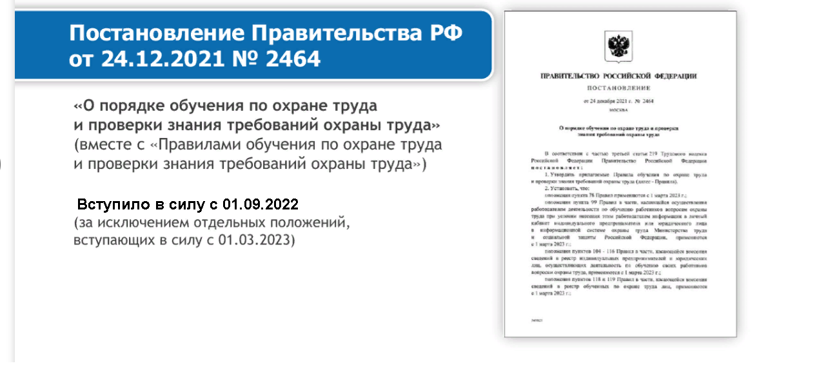
Обучение и проверка знаний вопросам охраны труда
11

Slide 12
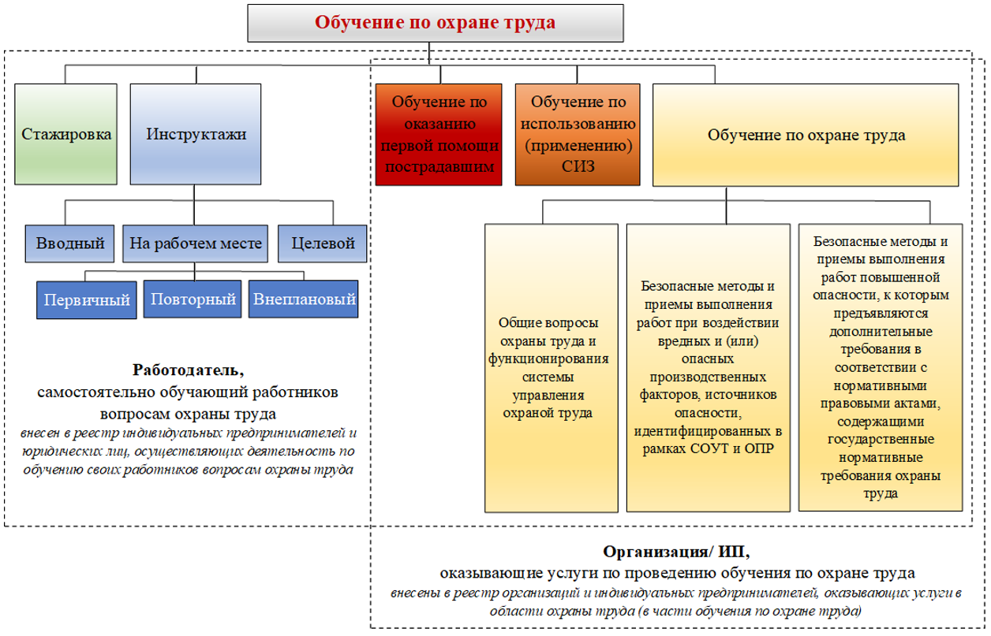
12

Slide 13

Реестр работодателей, которые обучают своих работников (+ личный кабинет по охране труда на сайте Минтруда России);
Реестр обученных лиц по охране труда;
Экзамены для специалистов по охране труда и преподавателей учебных центров (на сайте Минтруда России).
13

Slide 14
Изменения с 1 сентября 2023
Внеплановое обучение работников при вступление в силу новых НПА проводится при наличии такого положения в самом документе (ранее по требованию Минтруда России);
При расчете минимального количества работников, подлежащих обучению в УЦ (Приложение №4) дистанционные работники не учитываются;
14

Slide 15
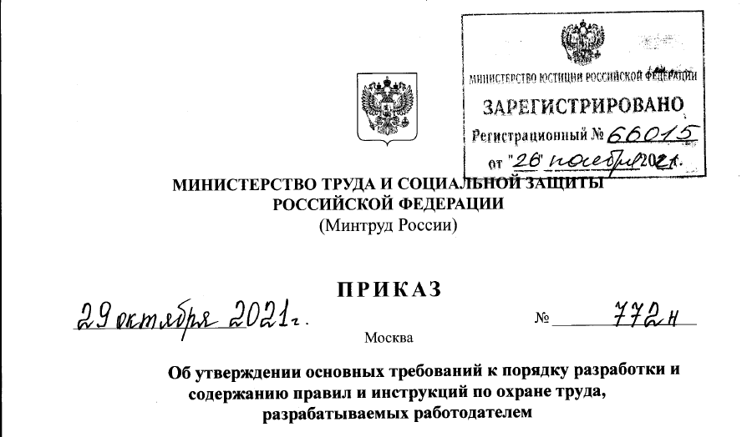
Вступил в силу
с 1 января 2023 года
15

Slide 16

Предварительные и периодические медицинские осмотры
(Приказ Минздрава России от 28.01.2021 № 29н)
Психиатрическое освидетельствование
(Приказ Минздрава России от 20.05.2022 № 342н)
Предрейсовые и послерейсовые осмотры
(Федеральный закон от 29 декабря 2022 г. № 629-ФЗ)
(Приказ Минздрава РФ от 15.12.14 № 835н)
Медицинские книжки
(Приказ Минздрава РФ от 18.02.2022 № 90Н)
16

Slide 17
Изменения с 1 сентября 2023
Вводится новый вид медосмотра - в течение рабочего дня или смены;
Разрешены дистанционные медосмотры;
При проведении дистанционных медосмотров водитель должен как минимум 2 раза в год очно проходить химико-токсикологические исследования на наличие в организме наркотиков, психотропов и их метаболитов;
Дистанционные медосмотры запрещены в отношении водителей, занимающихся организованной перевозкой групп детей, опасных грузов, регулярной перевозкой пассажиров в междугороднем сообщении на маршрутах протяженностью от 300 км.
17

Slide 18
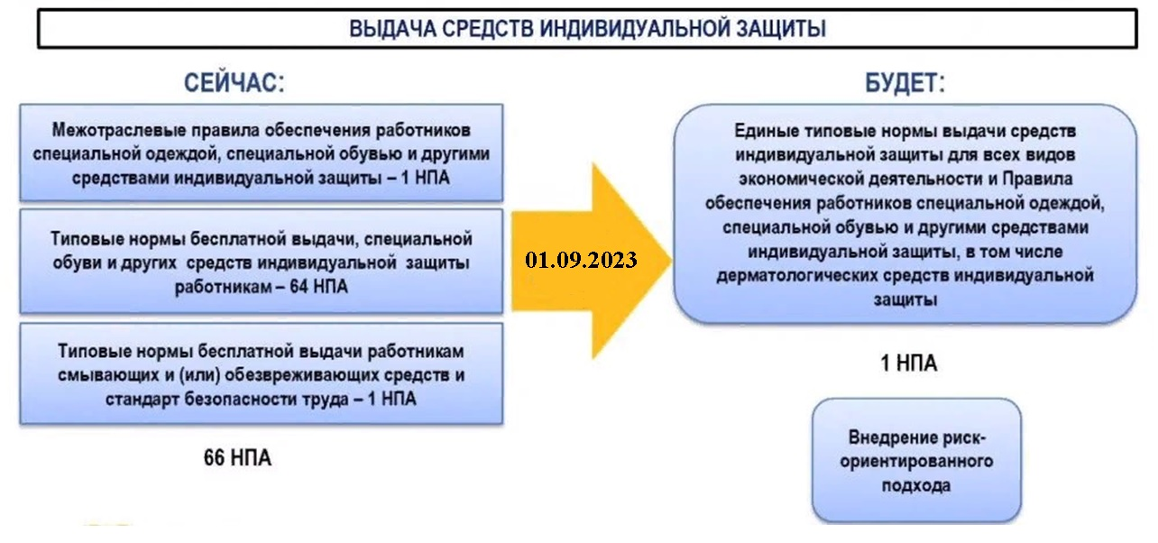
БЫЛО
СТАЛО
18

Slide 19
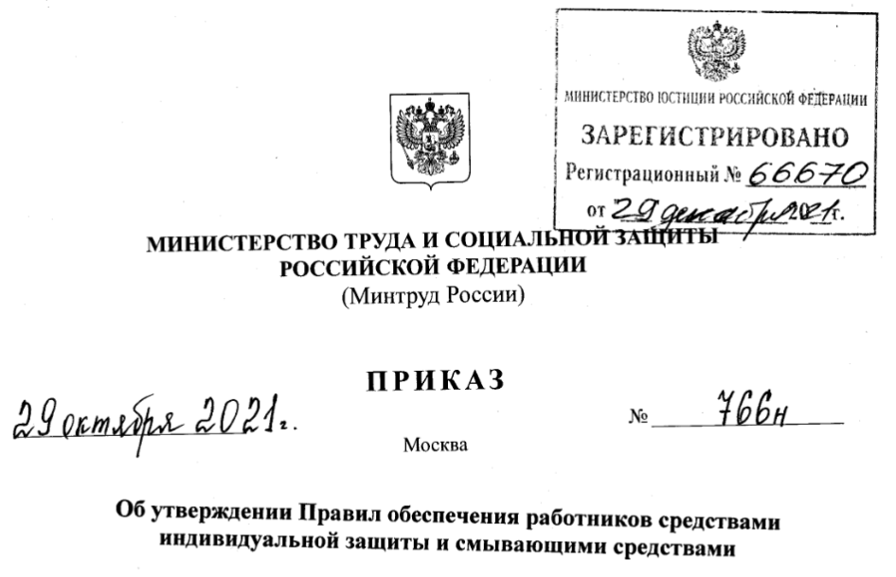
Вступил в силу
с 1 сентября 2023 года
19

Slide 20
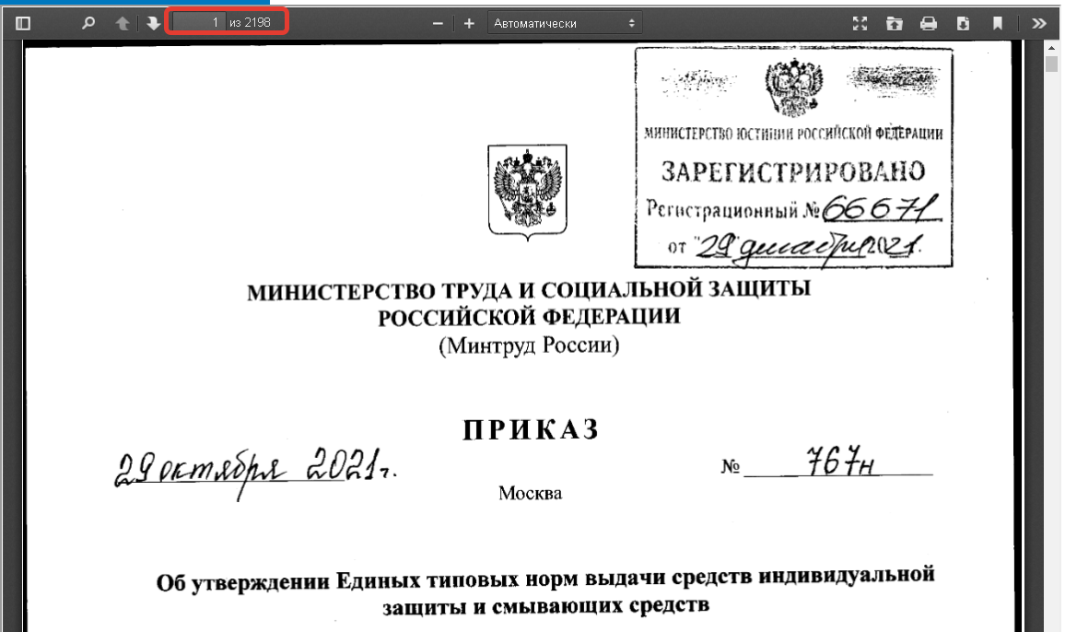
20
20

Slide 21
Обеспечение СИЗ «Уборщица»
До 01.09.2023
Единые типовые нормы с 01.09.2023
СИЗ для согласно Типовым отраслевым нормам
Уборщик служебных помещений | На год
Костюм или ХАЛАТ для защиты от общих производственных загрязнений и механических воздействий | 1 шт.
Перчатки с полимерным покрытием | 6 пар
Перчатки резиновые или из полимерных материалов | 12 пар
Тип средства защиты | Наименование специальной одежды, специальной обуви и других средств индивидуальной защиты | Нормы выдачи на год (период) (штуки, пары, комплекты, мл)
Одежда специальная защитная | Костюм для защиты от механических воздействий (истирания) | 1 шт.
Средства защиты ног | Обувь специальная для защиты от механических воздействий (ударов) и от скольжения | 1 пара
Средства защиты рук | Перчатки для защиты от механических воздействий (истирания) | 12 пар
Средства защиты головы | Головной убор для защиты от общих производственных загрязнений | 1 шт.
Перчатки для защиты от воды и растворов нетоксичных веществ по итогам оценки рисков
При работах, выполняемых в резиновых перчатках или перчатках из полимерных материалов (без натуральной подкладки);
При выполнении работ в средствах защиты ног (закрытая специальная обувь).
выдаются дерматологические СИЗ!
Приказ Минтруда России от 09.12.2014 № 997н «Об утверждении Типовых норм бесплатной выдачи специальной одежды ….».
Решение о применении в период с 1 сентября 2023 года до 31 декабря 2024 года Единых типовых норм или типовых норм принимается работодателем.
21

Slide 22
Обеспечение СИЗ «Сторож»
До 01.09.2023
Единые типовые нормы с 01.09.2023
СИЗ согласно Типовым отраслевым нормам
Сторож (вахтер) | На год
Костюм для защиты от общих производственных загрязнений и механических воздействий | 1 шт.
Сапоги резиновые с защитным подноском | 1 пара
Перчатки с полимерным покрытием | 12 пар
Тип средства защиты | Наименование специальной одежды, специальной обуви и других средств индивидуальной защиты | Нормы выдачи на год (период) (штуки, пары, комплекты, мл)
Одежда специальная защитная | Жилет сигнальный повышенной видимости | 1 шт.
 | Костюм для защиты от механических воздействий (истирания) | 1 шт.
 | Пальто, полупальто, плащ для защиты от воды | 1 шт. на 2 года
Средства защиты ног | Обувь специальная для защиты от механических воздействий (истирания) | 1 пара
Средства защиты рук | Перчатки для защиты от механических воздействий (истирания) | 12 пар
Средства защиты головы | Головной убор для защиты от общих производственных загрязнений | 1 шт.
Приказ Минтруда России от 09.12.2014 № 997н «Об утверждении Типовых норм бесплатной выдачи специальной одежды…».
При выполнении работ в средствах защиты ног (закрытая специальная обувь) выдаются дерматологические СИЗ!
Решение о применении в период с 1 сентября 2023 года до 31 декабря 2024 года Единых типовых норм или типовых норм принимается работодателем.
22

Slide 23
Обеспечение СИЗ «Водитель»
До 01.09.2023
Единые типовые нормы с 01.09.2023
СИЗ для водителей согласно Типовым отраслевым нормам
При управлении автобусом, легковым автомобилем и санавтобусом: | На год
Костюм для защиты от общих производственных загрязнений и механических воздействий | 1 шт.
Перчатки с точечным покрытием | 12 пар
Перчатки резиновые или из полимерных материалов | дежурные
Тип средства защиты | Наименование специальной одежды, специальной обуви и других средств индивидуальной защиты | Нормы выдачи на год (период) (штуки, пары, комплекты, мл)
Одежда специальная защитная | Жилет сигнальный повышенной видимости | 1 шт.
 | Костюм для защиты от механических воздействий (истирания) | 1 шт.
 | Пальто, полупальто, плащ для защиты от воды | 1 шт. на 2 года
Средства защиты ног | Обувь специальная для защиты от механических воздействий (истирания) | 1 пара
Средства защиты рук | Перчатки для защиты от механических воздействий (истирания) | 12 пар
Средства защиты головы | Головной убор для защиты от общих производственных загрязнений | 1 шт.
Средства защиты глаз | Очки защитные от ультрафиолетового излучения, слепящей яркости | 1 шт.
Приказ Минтруда России от 09.12.2014 № 997н «Об утверждении Типовых норм бесплатной выдачи специальной одежды…».
Решение о применении в период с 1 сентября 2023 года до 31 декабря 2024 года Единых типовых норм или типовых норм принимается работодателем.
23

Slide 24
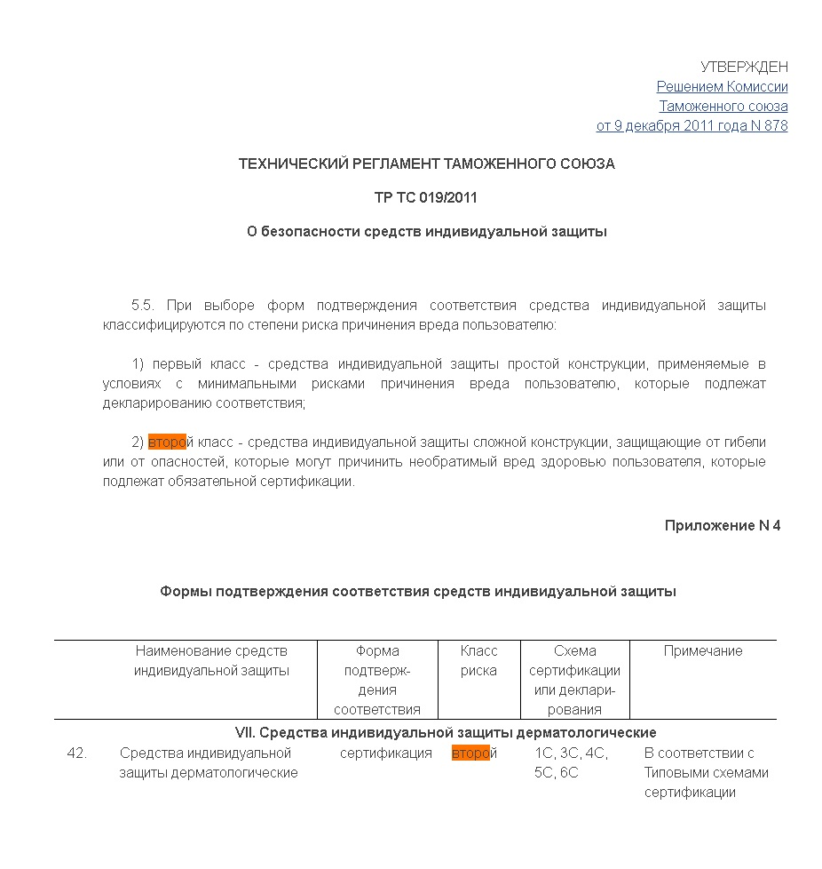
Недостаточно выдать СИЗ, работников нужно обучить!
Работники, использующие защитную одежду или обувь от механических воздействий, в том числе от нетоксичной пыли и общих производственных загрязнений, должны быть обучены методам их ношения.
Работники, использующие специальную сигнальную одежду повышенной видимости или дерматологические средства защиты, должны быть обучены методам их применения.
Программа обучения по применению СИЗ должна содержать не менее 50% практических занятий для формирования умений и навыков использования.

Slide 25
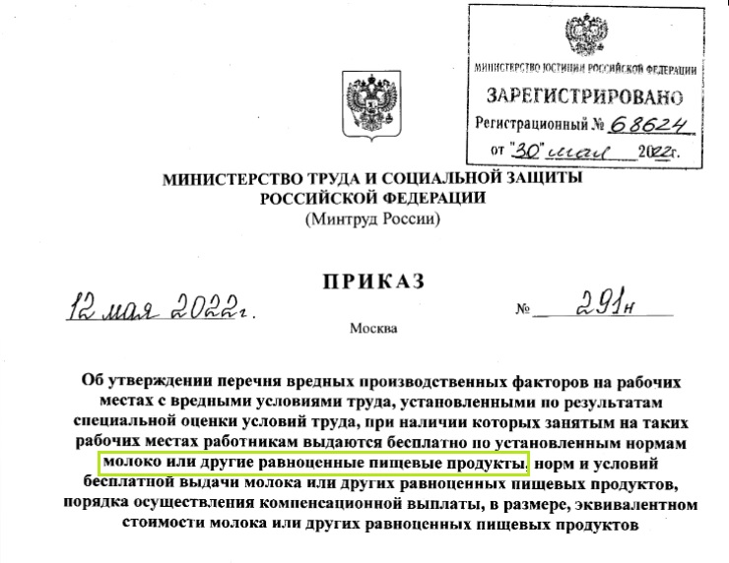
25

Slide 26
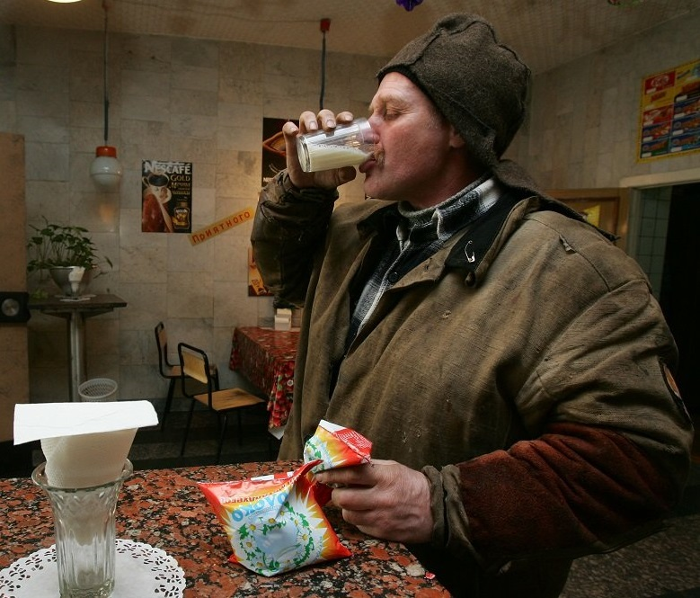
Замена молока равноценными пищевыми продуктами
Замена разрешена по письменным заявлениям работников с учетом мнения профсоюза;
Равноценными считаются кисломолочные жидкие продукты, в том числе обогащенные, с содержанием жира до 3,5% (кефир разных сортов, простокваша, ацидофилин, ряженка), йогурты с содержанием жира до 2,5%;
Не предусмотрена замена на творог не более 9% жирности и сыр не более 24% жирности.
Компенсация вместо молока
Молоко или равноценные пищевые продукты могут быть заменены по письменным заявлениям работников компенсационной выплатой;
Размер выплаты принимается эквивалентным стоимости молока жирностью не менее 2,5% или равноценных пищевых продуктов в розничной торговле по месту расположения работодателя;
Компенсацию должны выплачивать не реже одного раза в месяц;
Конкретный размер компенсационной выплаты и порядок ее индексации работодатель должен установить с учетом мнения профсоюза и включить в коллективный договор или в трудовой договор с работником.
26

Slide 27
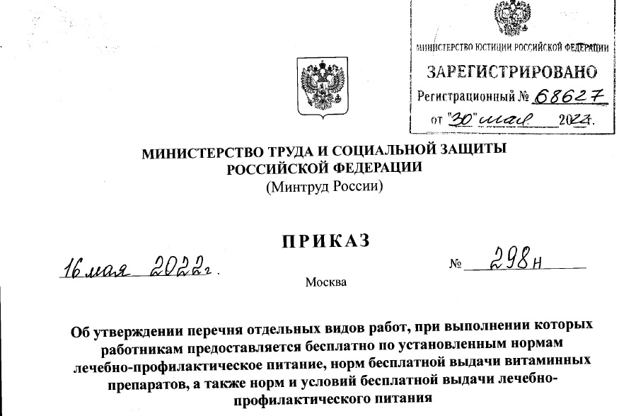
27

Slide 28

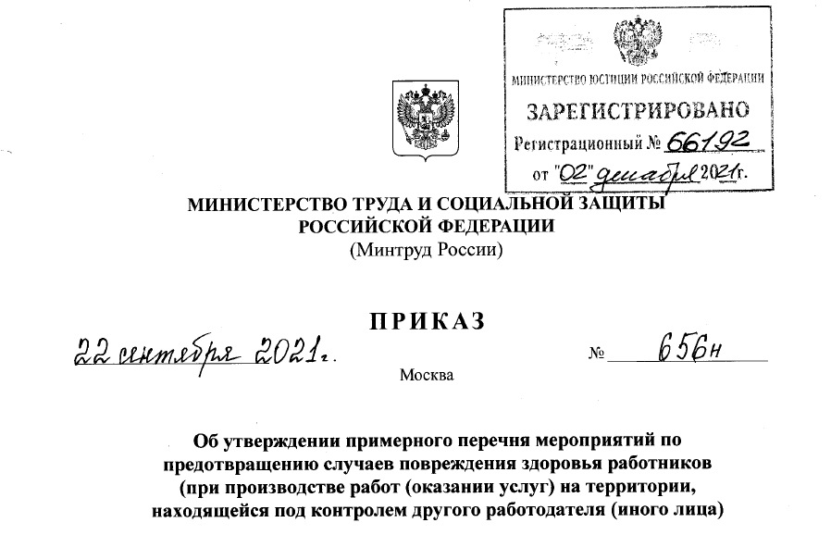
28

Slide 29
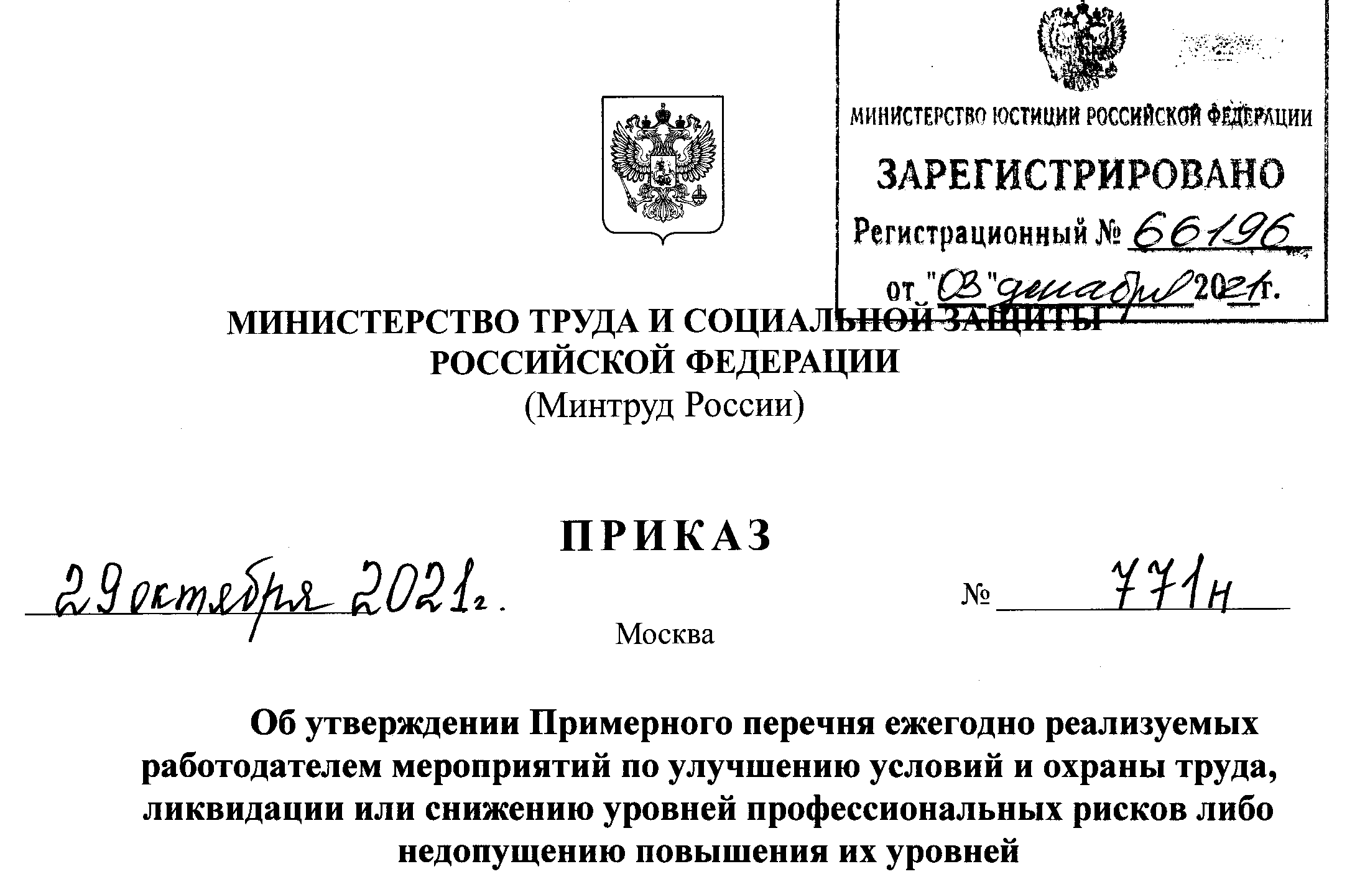
29

Slide 30
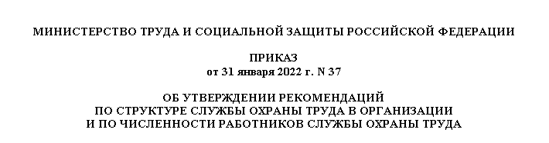
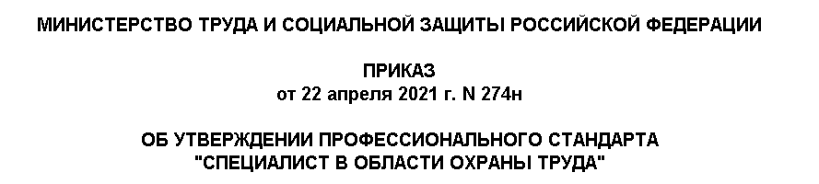
30

Slide 31
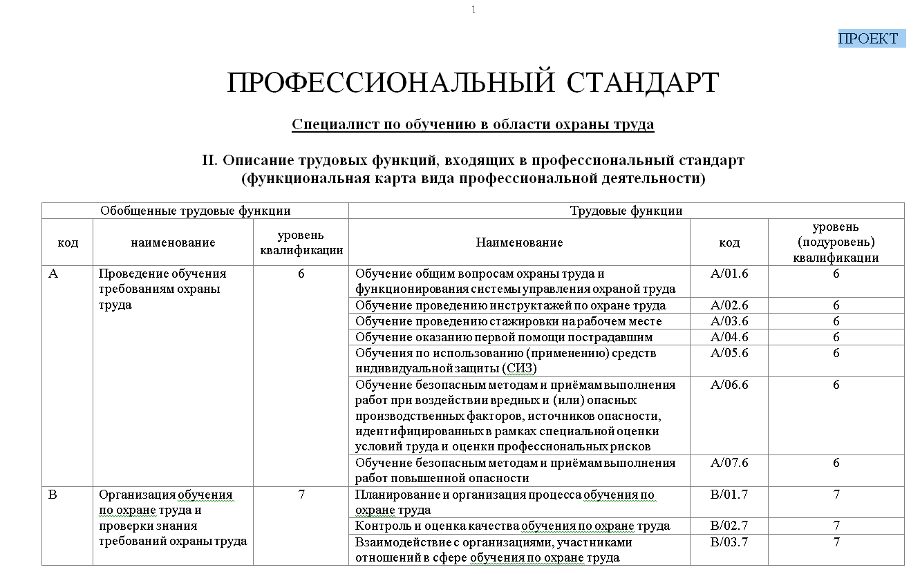
31

Slide 32
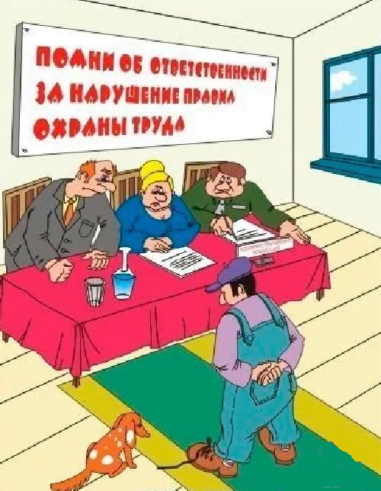
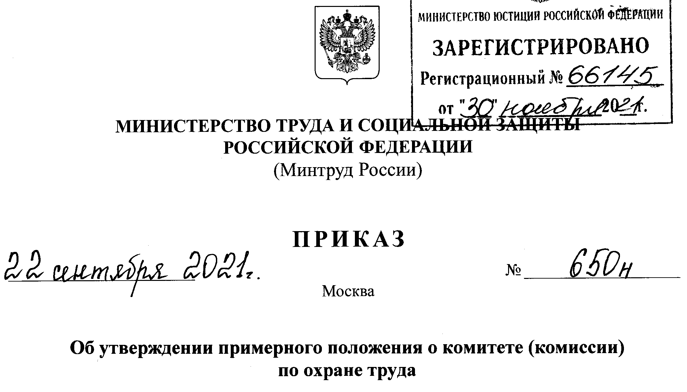
Задачами комитета (комиссии) по охране труда являются:
разработка программы совместных действий … по обеспечению безопасных условий труда и соблюдению требований охраны труда;
участие в разработке локальных нормативных актов работодателя по охране труда;
участие в организации контроля за состоянием условий труда на рабочих местах, а также за правильностью применения работниками СИЗ;
проведение проверок состояния условий и охраны труда на рабочих местах;
участие в проведении СОУТ;
участие в ОПР;
подготовка и представление работодателю предложений по решению проблем охраны труда;
участие в информировании работников о состоянии условий и охраны труда на рабочих местах.
32

Slide 33
Глава 36.2. Расследование, оформление и учет микроповреждений (микротравм), профессиональных заболеваний и несчастных случаев
Порядок проведения расследования несчастных случаев
Обязанности работодателя при несчастном случае
229.2
228
Проведение расследования несчастных случаев государственными инспекторами труда
Порядок извещения о несчастных случаях
229.3
228.1
Статья 227
Несчастные случаи, подлежащие расследованию и учету
Порядок оформления материалов расследования несчастных случаев
Порядок формирования комиссий по расследованию несчастных случаев
230
229
Порядок регистрации и учета несчастных случаев на производстве
Статья 231. Рассмотрение разногласий по вопросам расследования, оформления и учета несчастных случаев
Сроки расследования несчастных случаев
230.1
229.1
33

Slide 34

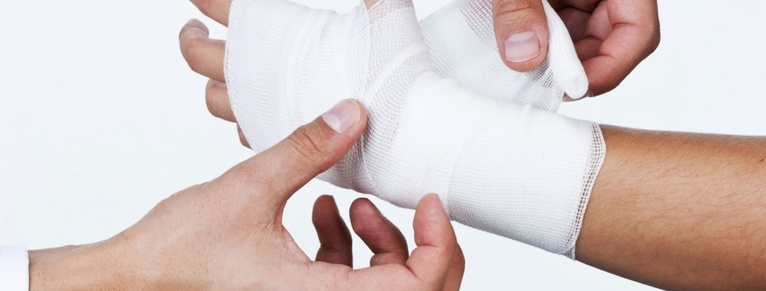

Общие положения:
Порядок учёта и расследования утверждается локальным актом.
К записям относятся справка и журнал
Рекомендуемый порядок учёта
Основание – обращение работника
Оповещение непосредственного руководителя
Оповещение СОТ
В течение суток расследование
Оформление справки
Регистрация в журнале
Рекомендации по учету микроповреждений (микротравм) работников
Приказ Минтруда России от 15.09.2021 № 632н
Приложения:
Форма справки
Форма журнала
34

Slide 35
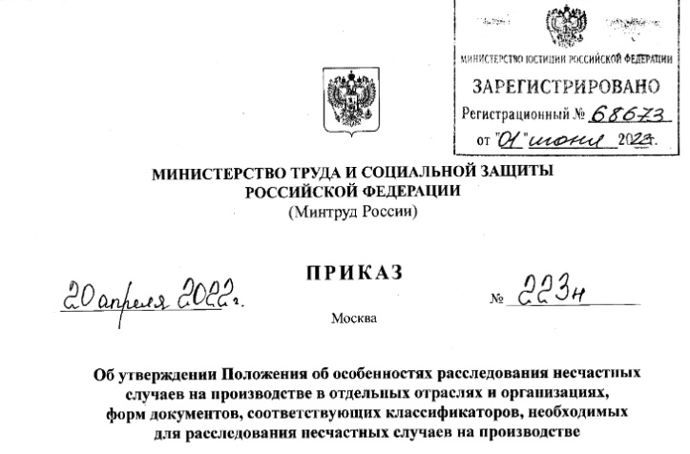
35

Slide 36
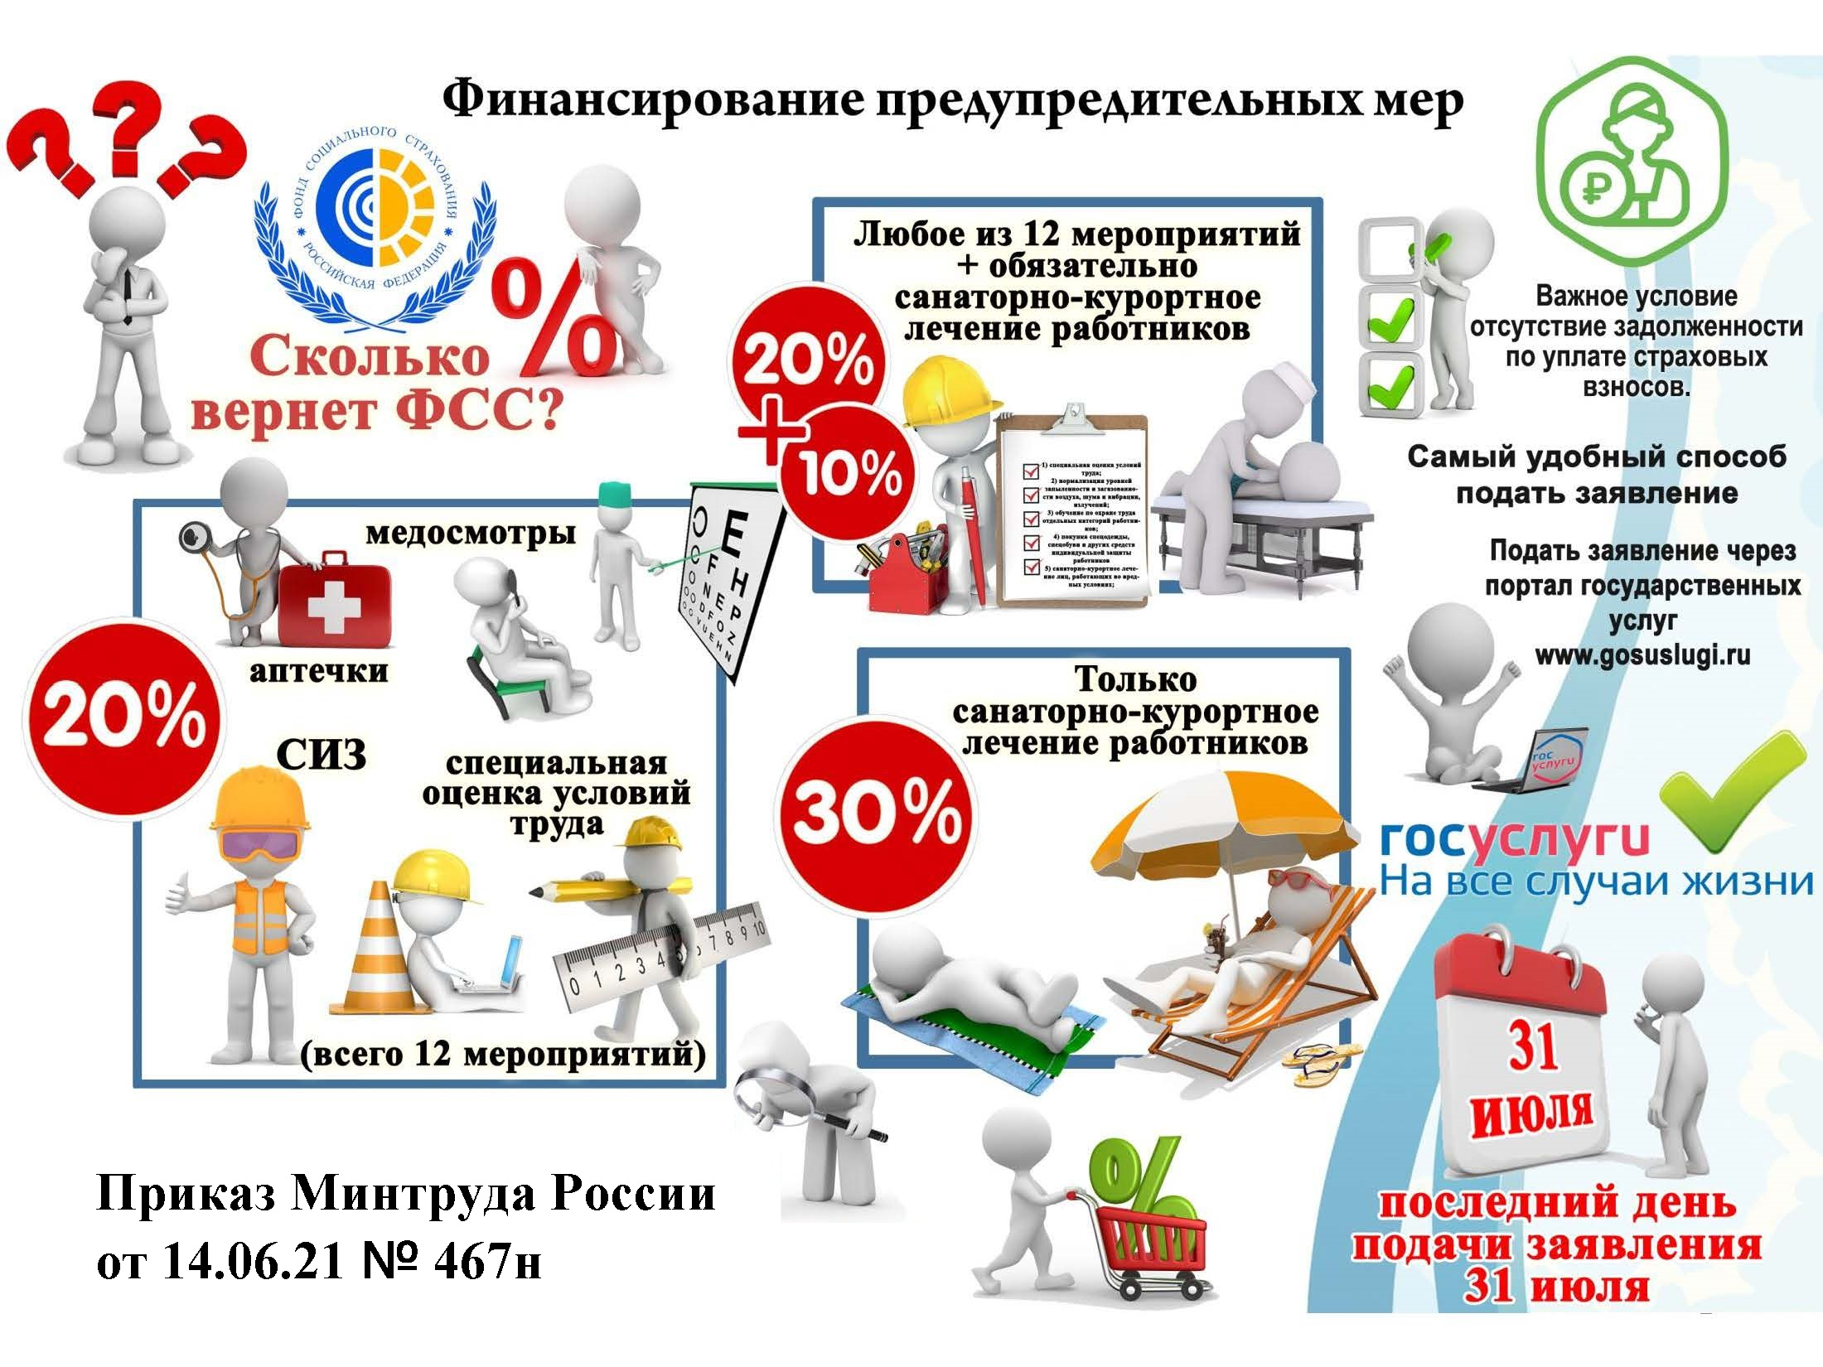
36
36
Notes:
36

Slide 37
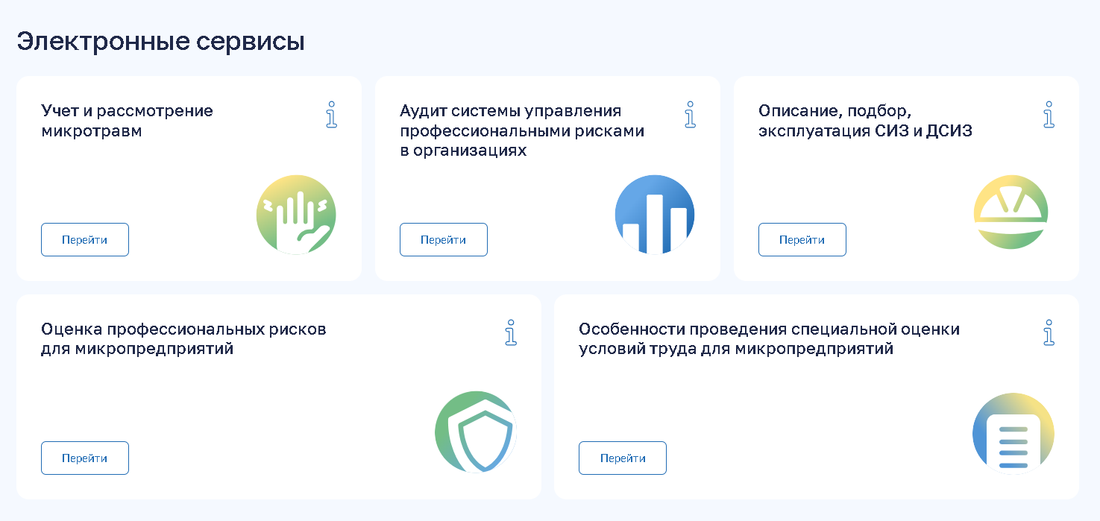
safe.vcot.info
37
Notes:
37

Slide 38
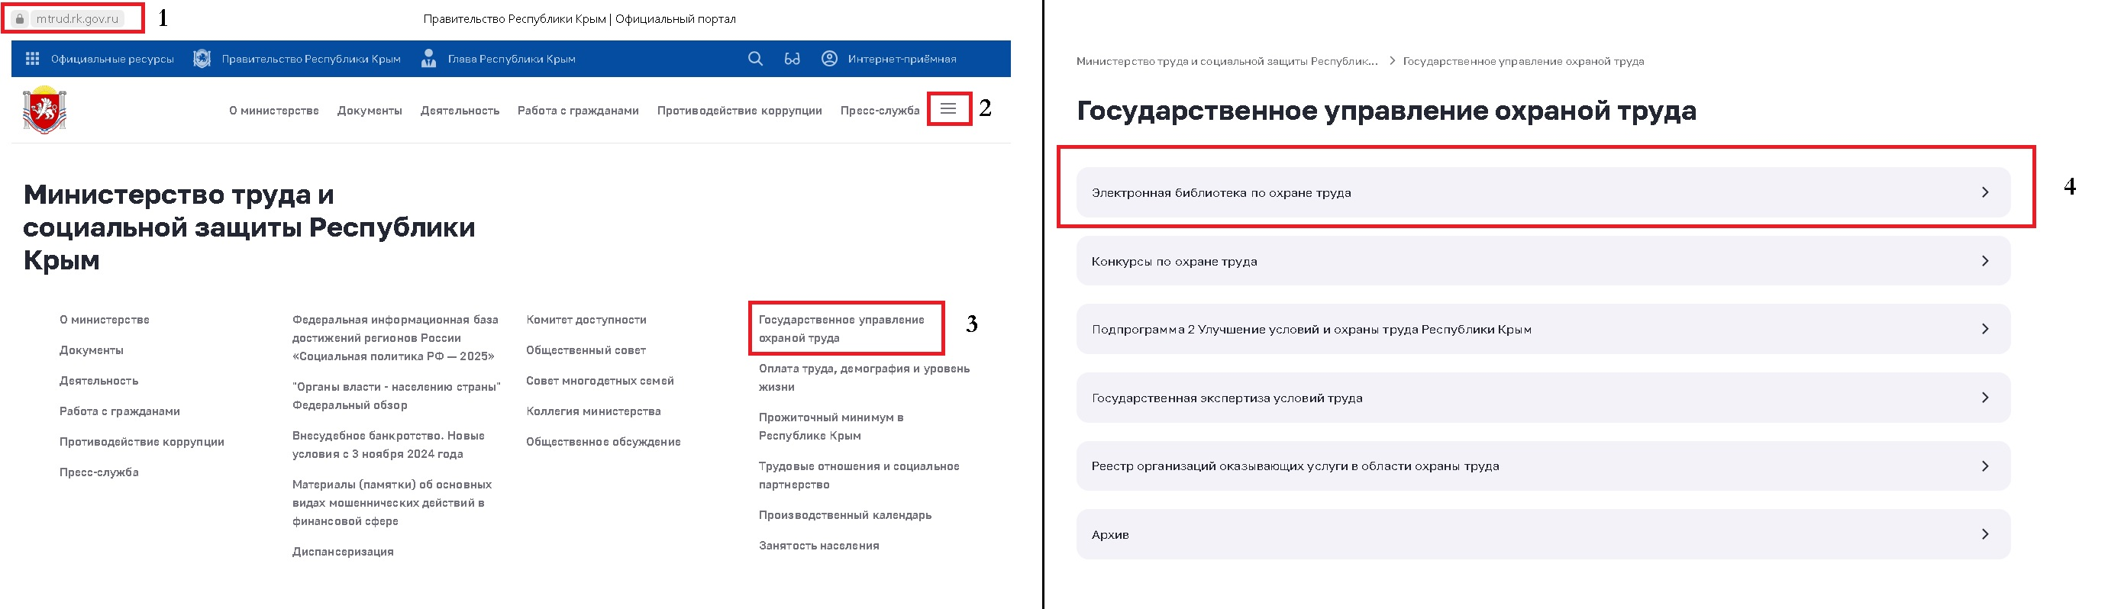
mtrud.rk.gov.ru
38
Notes:
38

Slide 39

Дубовой Максим Викторович (3652) 60-07-02
Заведующий отделом охраны труда и государственной экспертизы условий труда
Министерства труда и социальной защиты Республики Крым otmtsz@mtrud.rk.gov.ru
Notes:
39

